Slide 1
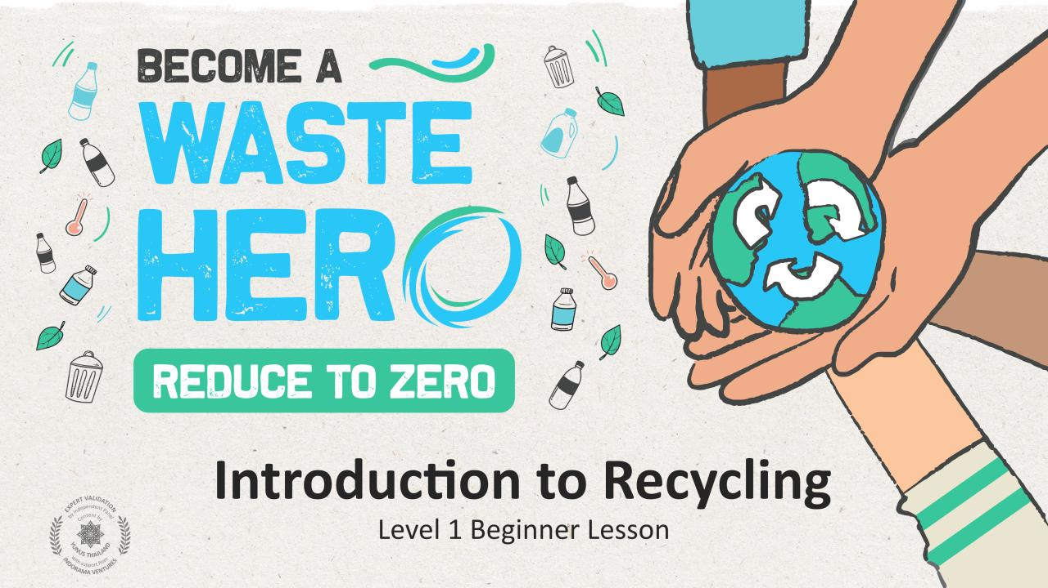
Convertirse en
Héroe
de los
Residuos
REDUCE A CERO
Introduccion al Reciclaje
Introducción al Reciclaje
Nivel 1: Lección para Principiantes
Nivel 1 Clase para Principiantes

Slide 2
Preparación de Lección & Alineación de Currícula
Tiempo de Preparación: 10 -15 minutos
Los estudiantes aprenderán los conceptos básicos de reciclaje, así como su importancia y cómo hacerlo. Escucharán y comentarán una historia acerca de una familia que aprende a reciclar en casa y practicarán habilidades de pensamiento crítico; posteriormente, escribirán o harán un dibujo en relación con el impacto del reciclaje en el mundo, y recibirán un folleto para indicar qué se puede y qué no se puede reciclar.
1
Proyecta o imprime la diapositive “SÍ/NO” para incitar la discusión en clase – la historia comienza en la diapositiva #8.
Imprima el documento “SÍ/NO”, el documento “Marque con una X”, así como el folleto de la página para colorear. Distribuya el folleto SÍ/NO antes de la historia para hablar sobre los materiales reciclables, y distribuya el documento “Marque con una X” al final de la historia. Distribuya la página para colorear después del documento “Marque con una X” o envíela a casa como tarea.
2
3
Traiga materiales de apoyo opcionales: botella de plástico PET, botella de vidrio, caja de cartón, lata de metal y elementos que no se puedan reciclar, como cajas de jugo o servilletas sucias del almuerzo.
Resultados clave de aprendizaje y alineación al currícula:
Alineación con los ODS:
-Ciencia, Tierra y Actividad Humana: comunicar soluciones que reducirán el impacto de los seres humanos en la tierra, el agua, el aire y/u otros seres vivos en el entorno local.
-Estudios sociales - Personas, Lugares y Entornos: los estudiantes analizan personas, lugares y entornos, que les permiten comprender la relación entre las poblaciones humanas y el mundo físico.
-Idioma Español, Arte y Alfabetización: el estudiante es capaz de cuestionar y responder preguntas acerca de un texto literario. Agregue dibujos u otras presentaciones visuales a las descripciones para aclarar ideas, pensamientos y sentimientos.

Slide 3
La Lección
Duración de la Lección: 45 - 60 minutes
1
Inicie la lección con una pregunta.
¿Quién sabe lo que significa "reciclar"?
¿Alguien ha visto este símbolo antes, y sabe qué significa?
4
Distribuye el folleto “Marca con una X"
Pida a los estudiantes que observen las imágenes y dibujen una X sobre las cosas que no deben reciclarse. ¿Cuál de estos artículos necesitaba ser enjuagado y secado antes de reciclar?
2
Reparta o proyecte el folleto SÍ/NO
Discuta lo que podemos y no podemos reciclar según los elementos del folleto. Hay una versión imprimible en pdf y también se incluye en la presentación de diapositivas para mostrar.
¿Qué haces con la basura en casa?
¿A dónde va?
Si pones la basura de todos en una gran pila, ¿cuánto sería? ¿Sería demasiado?
Los siguientes elementos deben ser tachados en la hoja de trabajo:
Caja de jugo.
Cascara de plátano
Juguetes
Lápiz
Zapatos
Bolsa de plástico
Caja de pizza
Foco
3
Lee en voz alta “La Coneja Raquel Aprende a Reciclar”
Incita a los estudiantes a comentar acerca de la historia.
Qué errores cometió Raquel? Por qué reciclar es importante?
5
Distribuya la página para colorear y pida a los estudiantes que dibujen o escriban en el reverso de la hoja de trabajo de qué manera el reciclaje puede ayudar al mundo
Las posibles respuestas pueden ser:
Salvar aninales de ser dañados.
Menos basura en los océanos.
Reciclar mantiene el agua y aire limpios.
Puedes sugerir las siguientes razones acerca de la importancia de reciclar:
-La basura puede ser dañina para el aire y agua, y puede dañar a los animales y peces.
-Cuando usamos menos papel, salvamos árboles y animales en el bosque.
-Cuando reciclamos, generamos menos basura.

Slide 4
Prepare la Presentación de Power Point
Cuando esté listo para presentar las lección a su clase, haga clic en “presentación de diapositivas” en la barra de menú superior y luego seleccione “vista de presentador”. En la “vista moderador”, puede ver sus notas mientras presenta, aunque la audiencia solo verá sus diapositivas.
Las notas aparecen en un panel a la derecha. El texto debe ajustarse automáticamente y se puede utilizar la barra de desplazamiento vertical, si es necesario. También puede cambiar el tamaño del texto en el panel de notas usando los dos botones en la esquina inferior izquierda del mismo panel.
Lección flexible y adaptable
Los planes de lecciones están diseñados para ser flexibles y receptivos a las necesidades de su salón de clases. Las lecciones son editables y personalizables para cumplir con los diferentes contextos individuales de estudiantes y aulas. Están disponibles para descargar una versión de PowerPoint con instrucciones para el maestro y una lección en PDF imprimible.

Slide 5
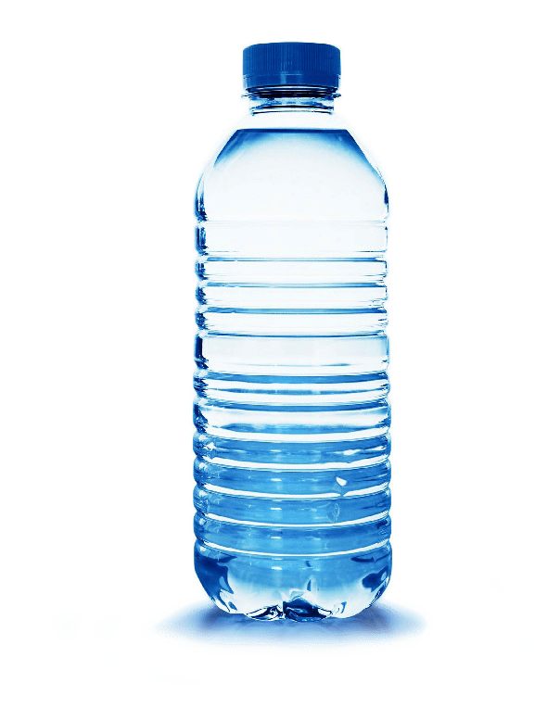
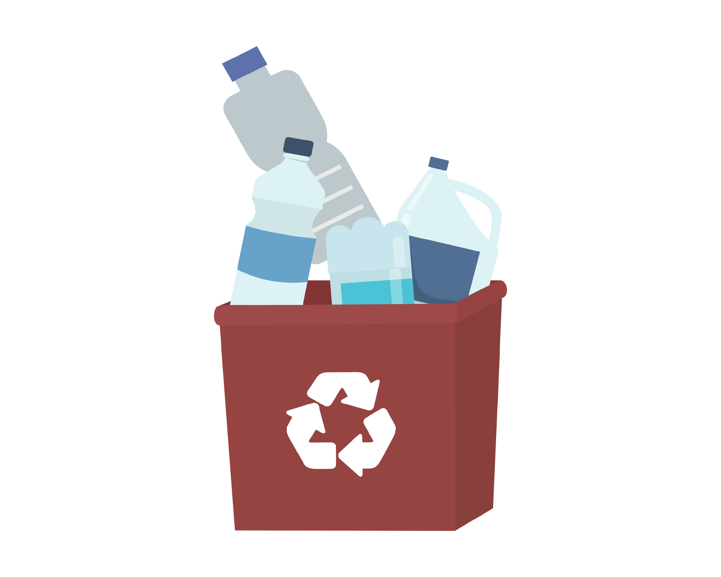
Have you seen this symbol before?
¿Has visto este símbolo antes?
Notes:
(Duración de la diapositiva: 3-5 minutos)
Clic 1: Aparece el símbolo de reciclaje
Pregunte a los estudiantes:
¿Has visto este símbolo antes? ¿Dónde lo viste? ¿Me puede decir alguien lo que significa?
El símbolo significa “reciclaje”. ¿Qué es reciclaje?
Clic 2: Aparece botella de plástico PET Click 3: Aparece el cesto de reciclaje Click 4: Aparece otra botella de plástico PET.
Dígale a los estudiantes:
El reciclaje es el proceso de tomar un producto como una botella de plástico PET y convertirlo en otra botella.
Pregunte a los estudiantes:
¿Reciclar es bueno o malo? ¿Por qué?
¿Ustedes reciclan? Por favor compartan….

Slide 6
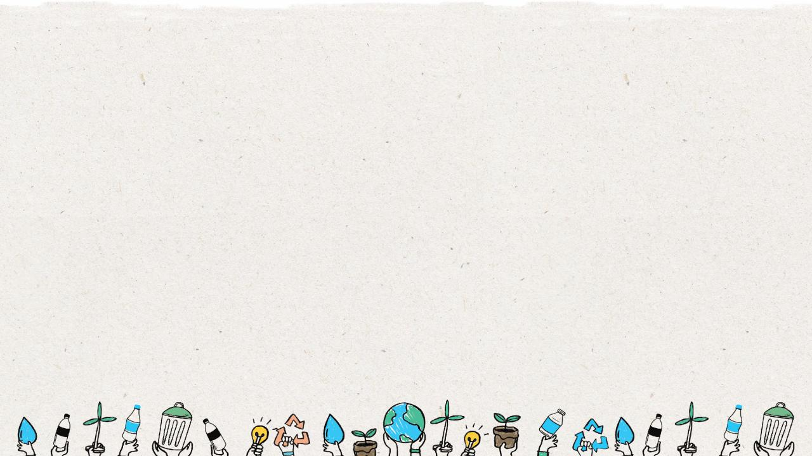
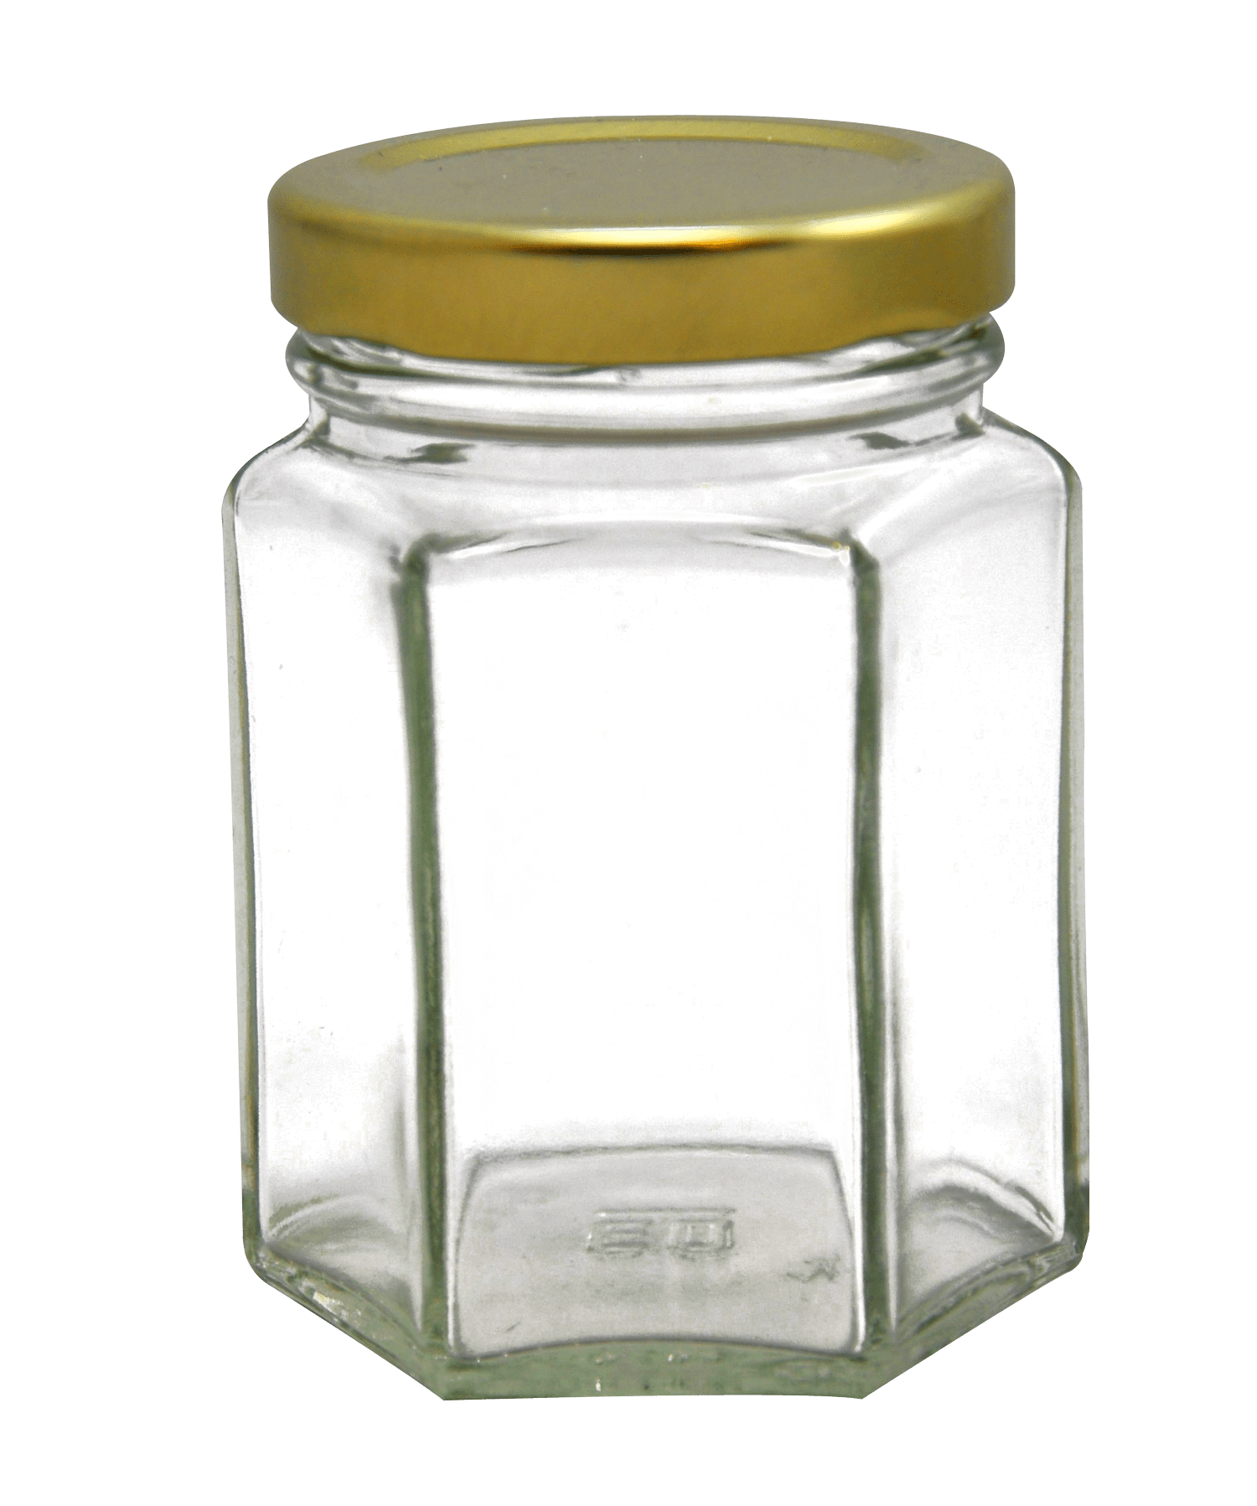
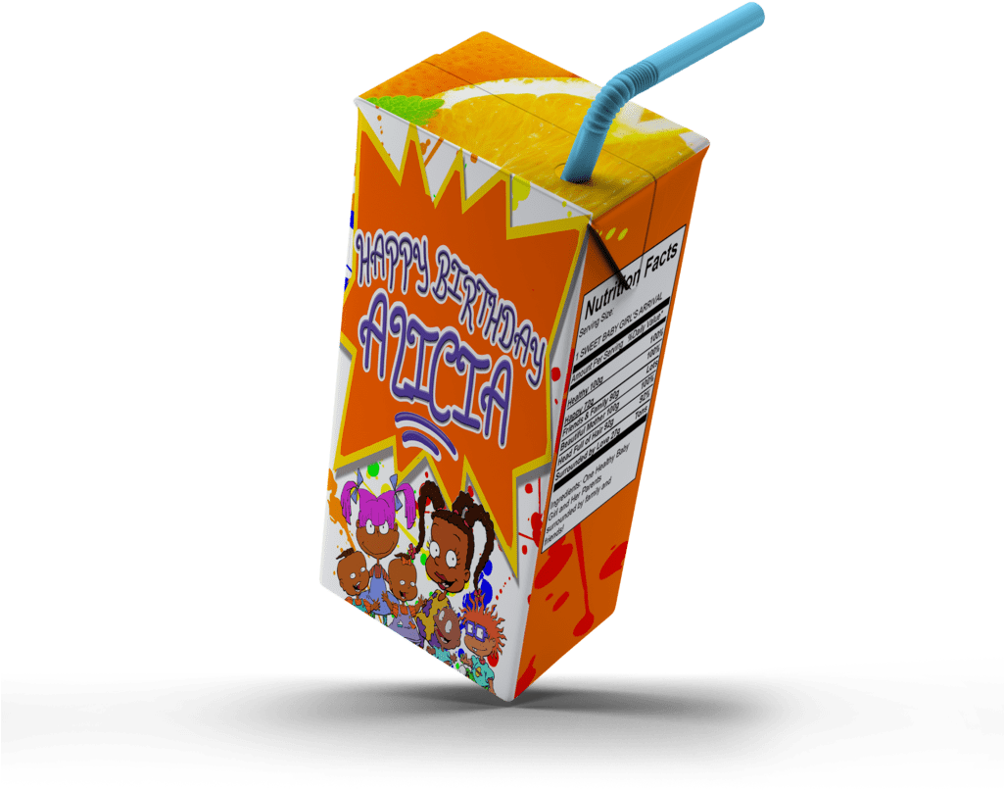
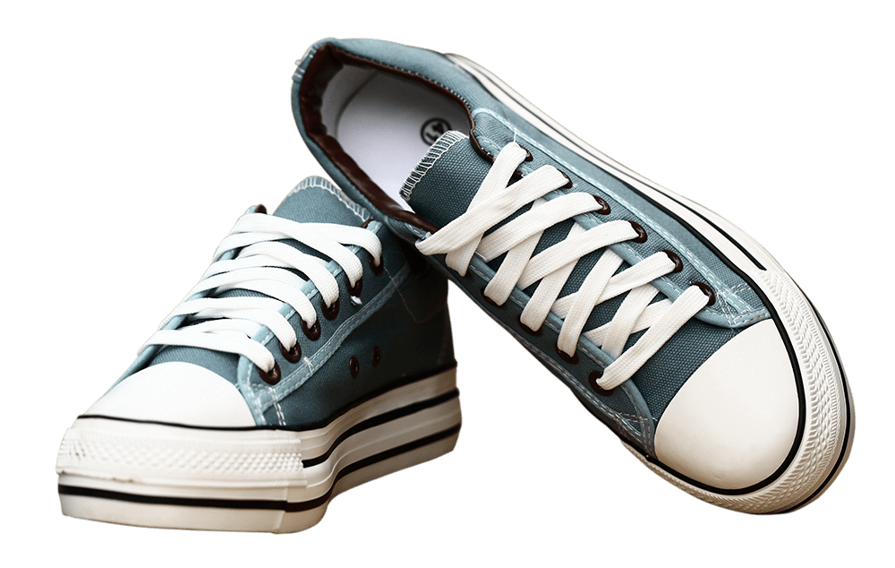
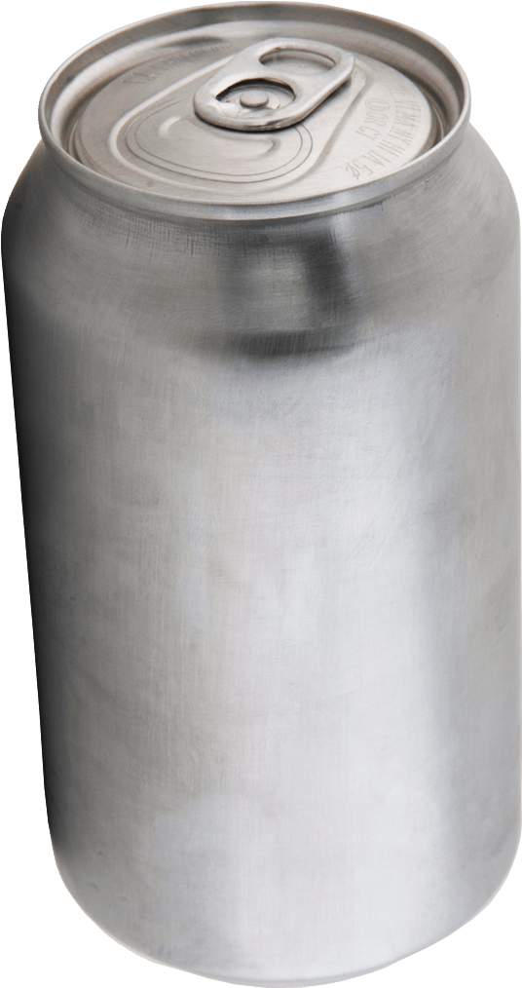
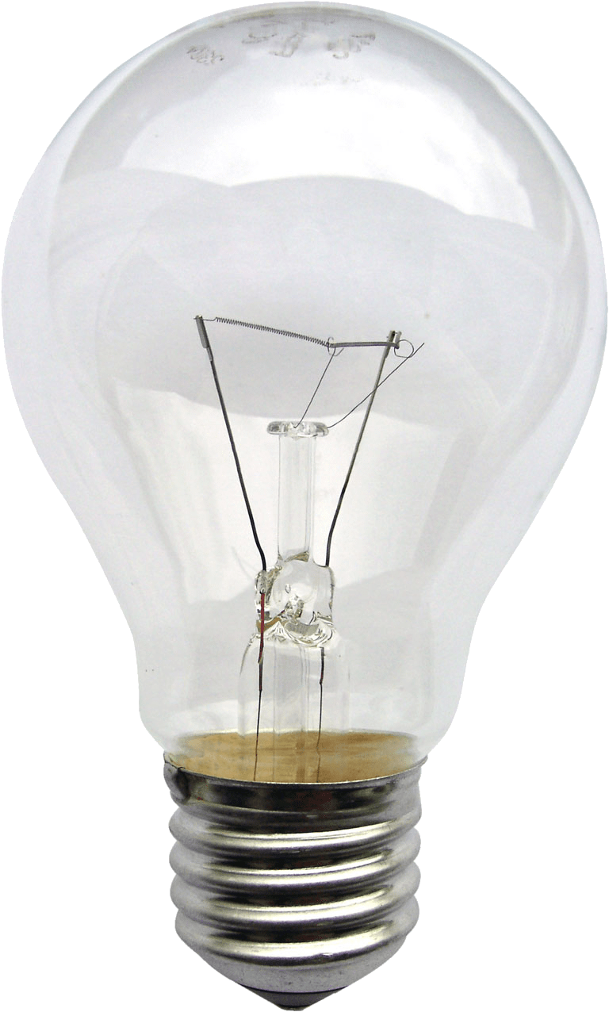
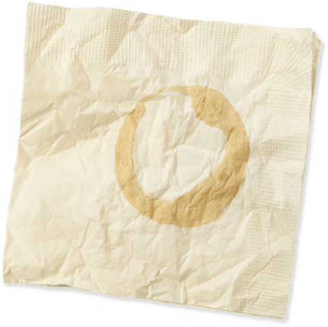
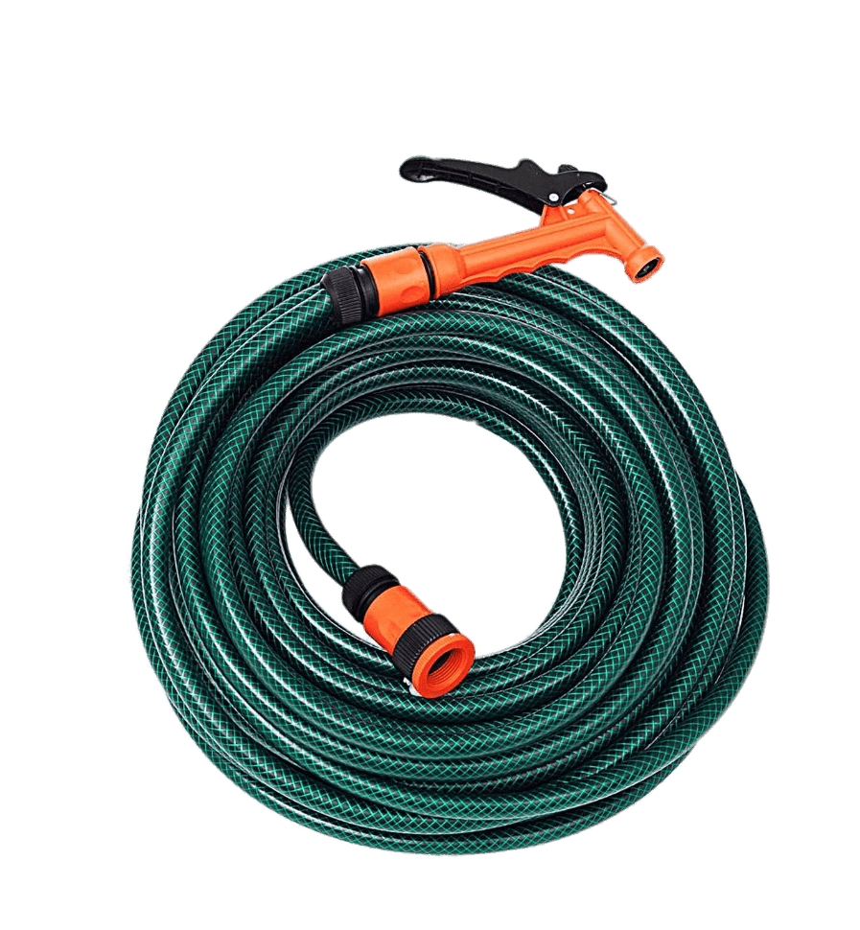
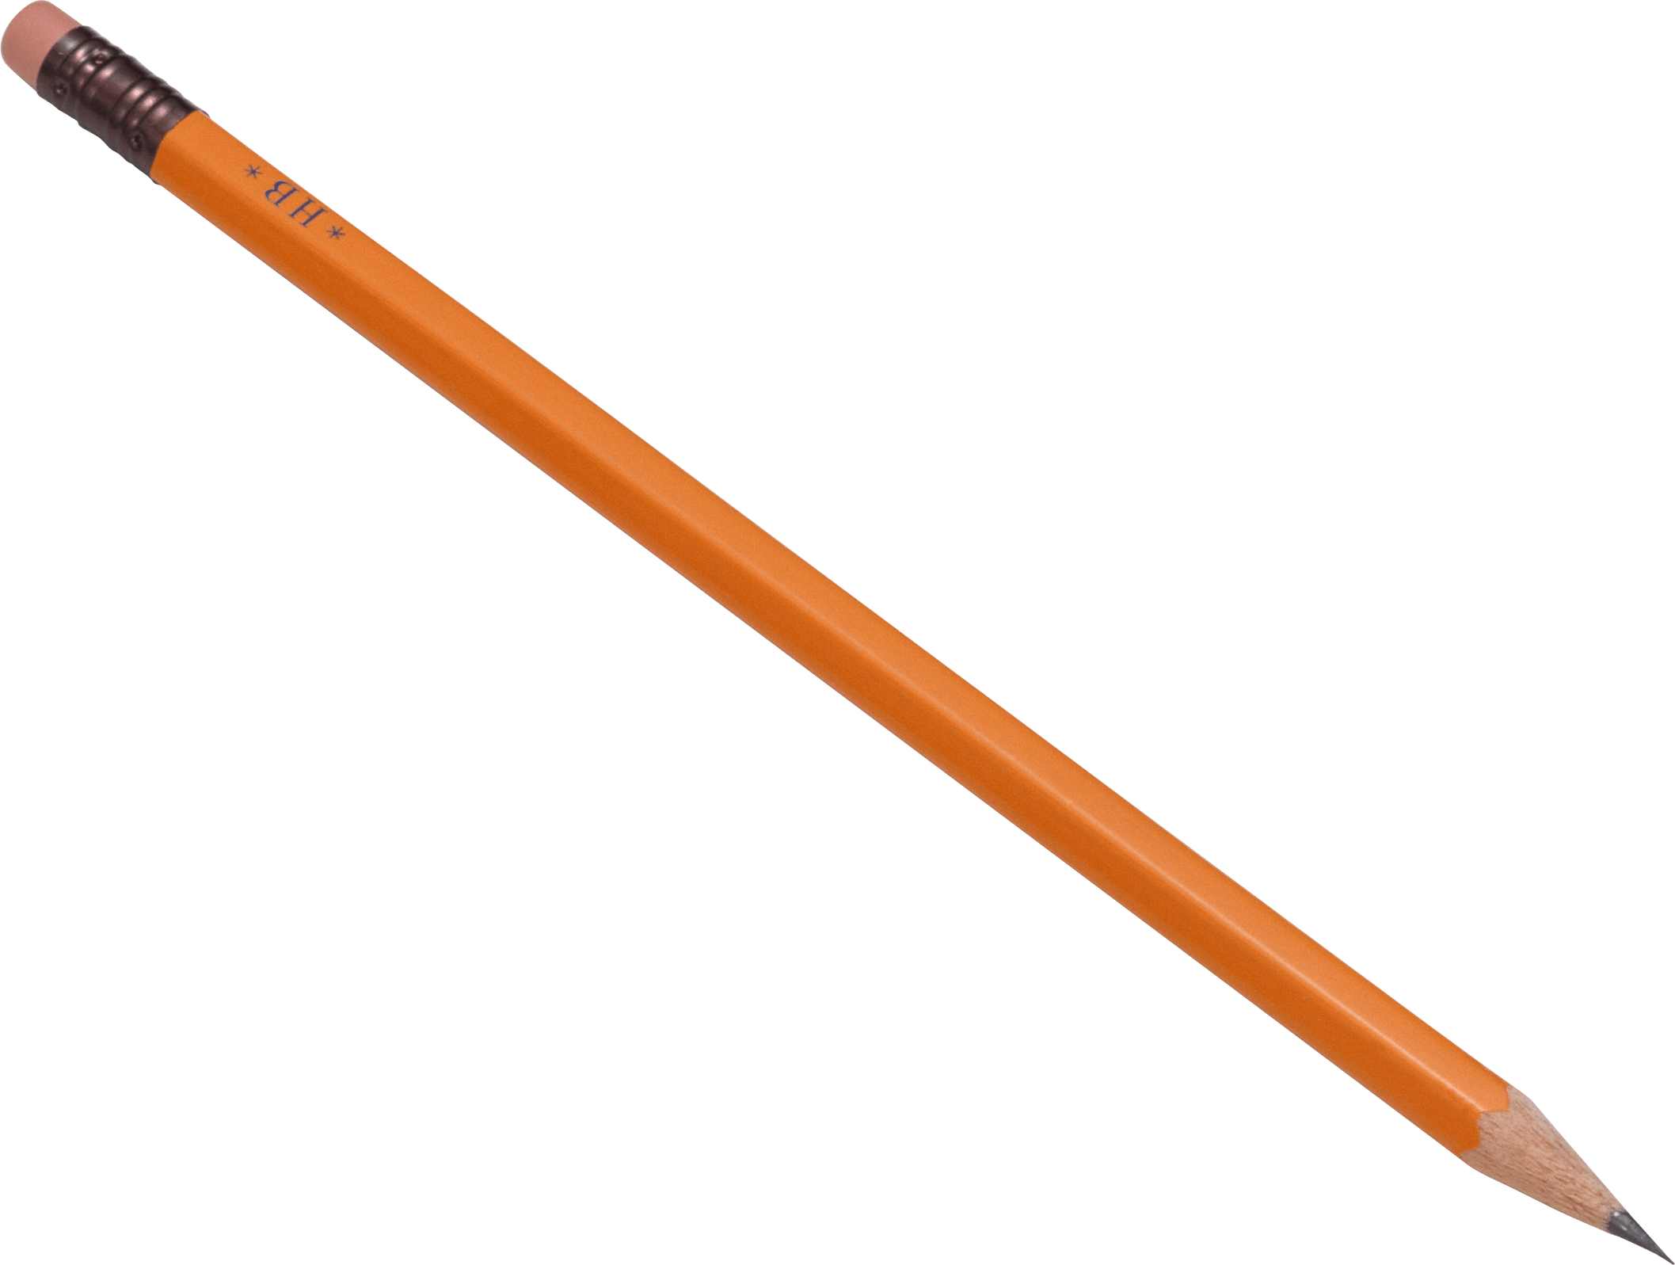
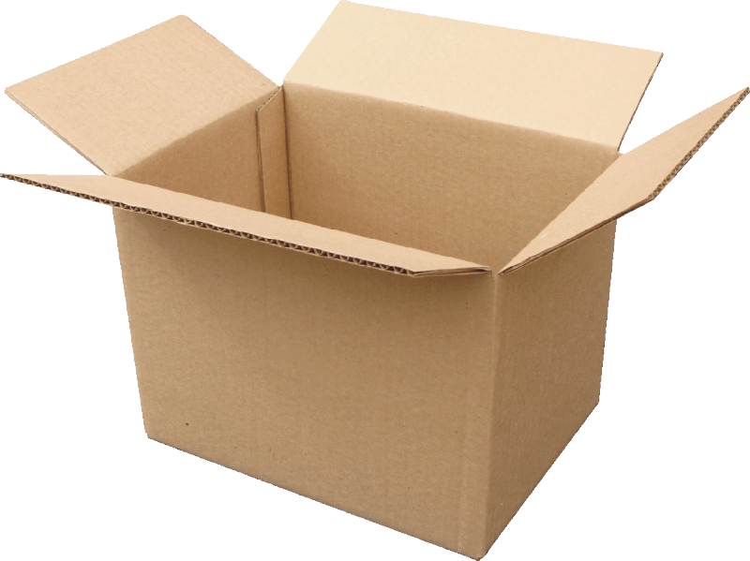
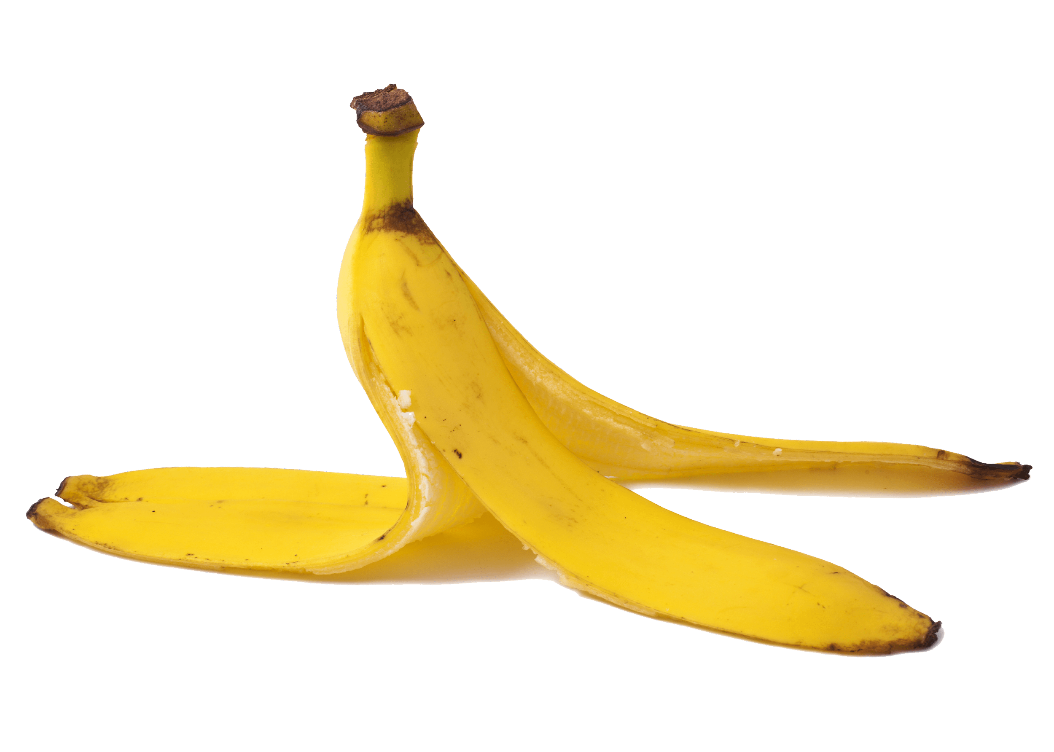
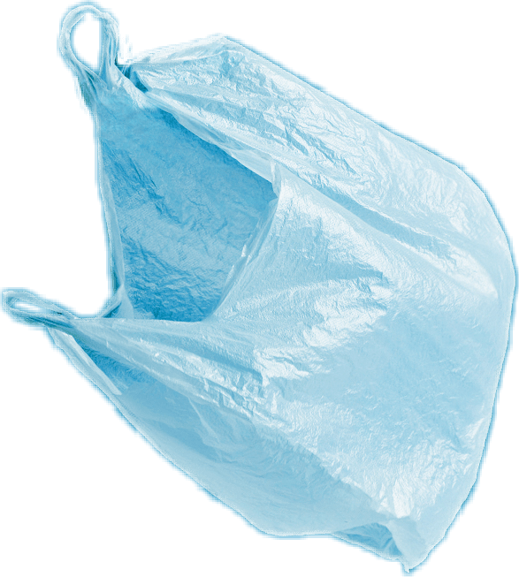
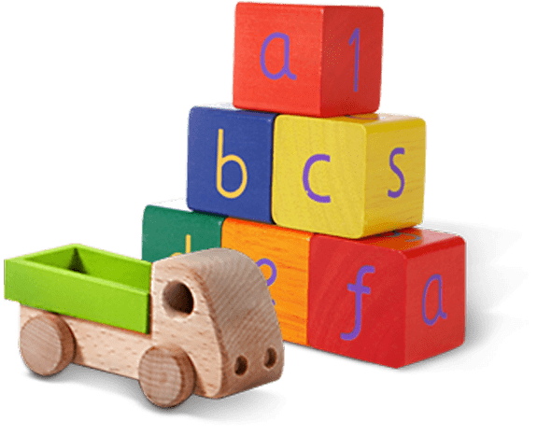
Envase de vidrio
Botella de Plástico PET
Zapatos
Lata de metal
Foco
Caja de jugo
Servilleta sucia
Lápiz
Bolsa de Plástico
Juguetes
Cáscara de Plátano
Caja de cartón
Manguera
Sí
NO
Notes:
(Duración de la diapositiva: 3-5 minutos)
Ejercicio introductorio
Pregunte a los estudiantes:
Ha escuchado alguien acerca del reciclaje? Sí es así, por favor compártanlo con la clase.
Dígale a los estudiantes:
El reciclaje es el proceso de recolectar y procesar materiales y convertirlos en nuevos productos, de otro modo serían solo basura. Reciclar puede beneficiar a la comunidad y al medio ambiente.
Ahora lea las imágenes de izquierda a derecha comenzando por la fila superior, para probar su conocimiento sobre qué elementos de los que se muestran pueden y no pueden reciclarse. Pregúnteles si cada artículo se puede reciclar antes de hacer clic para mostrarles la respuesta.
El orden de los elementos es el siguiente:
Clic 1: Envase de vidrio
Clic 2: Botella de plástico PET
Clic 3: Zapatos
Clic 4: Lata de metal
Clic 5: Foco
Clic 6: Caja de jugo
Clic 7: Servilleta sucia
Clic 8: Lápiz
Clic 9: Bolsa de plástico
Clic 10: Juguetes
Clic 11: Caja de cartón
Clic 12: Manguera
Clic 13: Cáscara de plátano

Slide 7
Sí
NO
Siempre se recicla:
Nunca se recicla:
Cáscara de plátano
Servilleta sucia
Manguera
Envase de vidrio
Botella de plástico PET
Foco
Caja de jugo
Zapatos
Caja de cartón
Lata de metal
Juguetes
Bolsa de plástico
Lápiz
Notes:
(Duración de la diapositiva: 3-5 minutos)
Muestre o proyecte esta diapositiva – existe una version en PDF que se puede entregar a los estudiantes
Abre una discusión comentando acerca de dónde colocamos la basura.
Pregunte a los estudiantes: ¿Qué hacen con la basura en casa? ¿Dónde la depositan? Todo se de?
Dígale a los estudiantes:
No toda la basura se deposita en el mismo cestto. Algunos elementos se deben de colocar en el cesto de reciclaje.
Pregunte a los estudiantes:
Los elementos del lado izquierdo de la página se pueden reciclar, ¿cuáles son esos elementos? ¿Cuál es la primera imagen que ves?
*consultar en este orden (envase de vidrio, botella de plástico PET, caja de cartón, lata de metal)
Clic 1: Envase de vidrio
¿De qué está hecha? ¿Se puede reciclar?
Respuesta: vidrio, sí
Clic 2: Botella de plástico PET
¿De qué está hecha? ¿Se puede reciclar?
Respuesta: plástico PET, sí
Clic 3: Caja de cartón
¿De qué está hecho? Se puede reciclar?
Respuesta: papel, sí
Clic 4: lata de metal
¿De qué está hecha? Se puede reciclar?
Respuesta: papel, sí

Slide 8
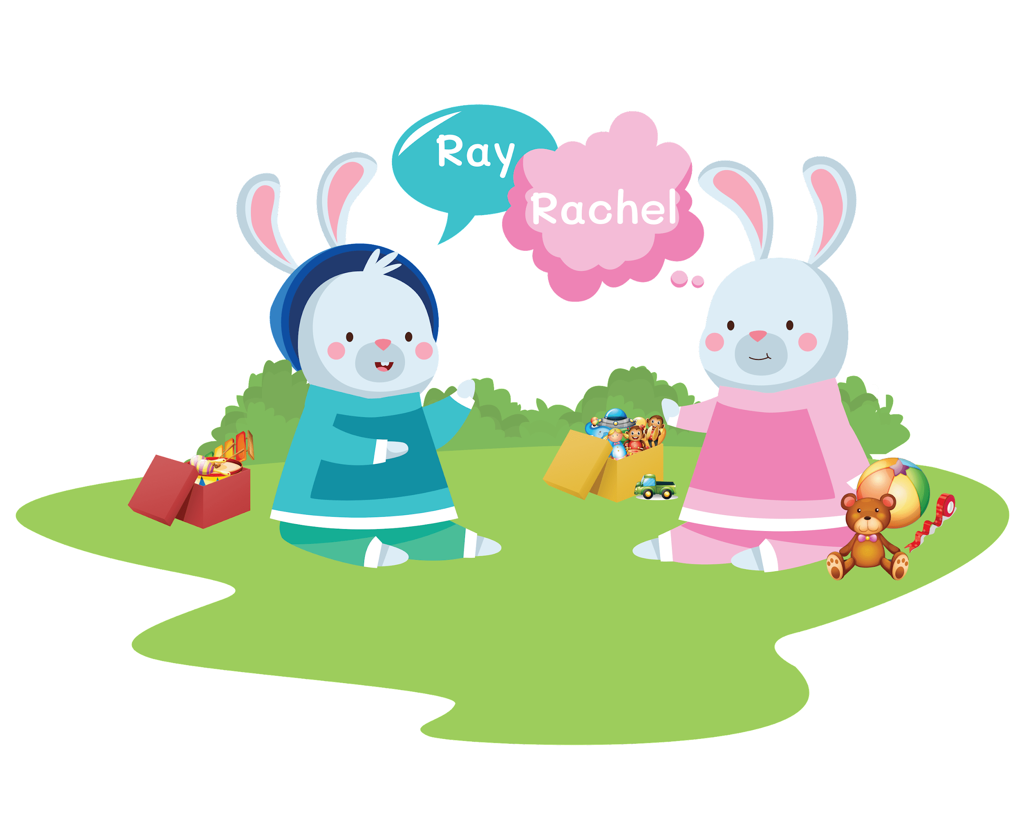
La Coneja Rachel Aprende a Reciclar
Había una vez dos conejitos, un hermano y una hermana llamados Ray y Rachel Rabbit. Ray Rabbit era muy bueno limpiando sus juguetes después de jugar. Pero Rachel Rabbit era muy desordenada y dejaba sus juguetes por toda la casa.
Notes:
(Duración de diapositiva: 2 minutos)
Ask Students:
¿Cuál conejo es Ray y cuál es Rachel?

Slide 9
La Coneja Rachel Aprende a Reciclar
Cada mañana antes de la escuela, la mamá de Ray y Rachel le pide a Ray que limpie la cocina. También le dice a Rachel que saque la basura y el reciclaje
Notes:
(Duración de diapositiva: 2 minutos)

Slide 10
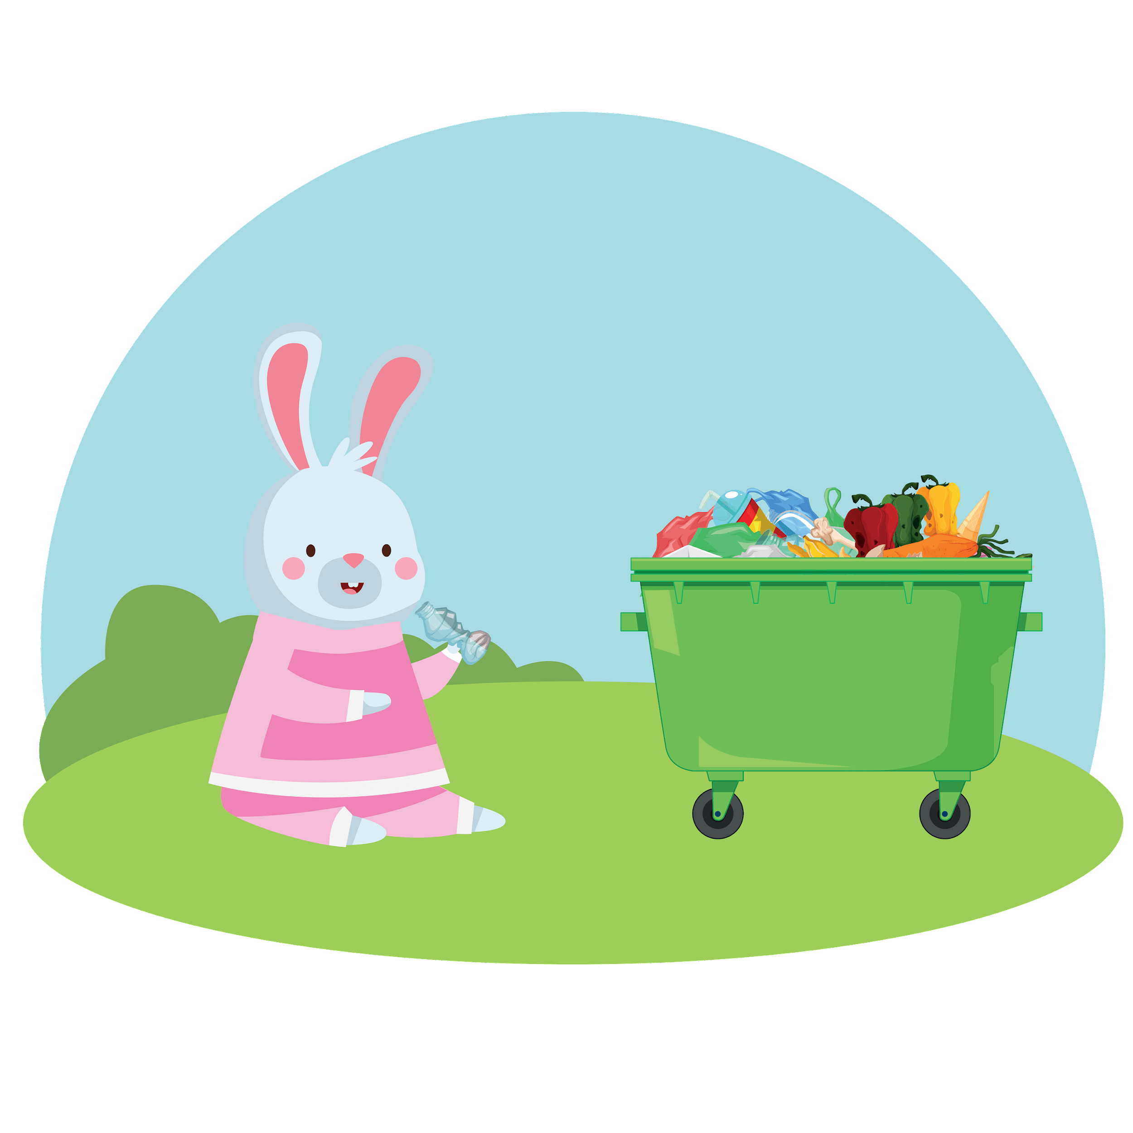
La Coneja Rachel Aprende a Reciclar
Ray lavó los platos y limpió el piso de la cocina. Pero Rachel tomó la basura y el reciclado y los puso todo junto un bote de basura. Ella no pensó en las cosas que no se pueden reciclar.
Notes:
(Duración de diapositiva: 2-4 minutos)
Pregunte a los estudiantes:
¿Cómo huele la basura?
¿Qué piensas que vieron en el bote de basura?
¿Qué error cometió Rachel?

Slide 11
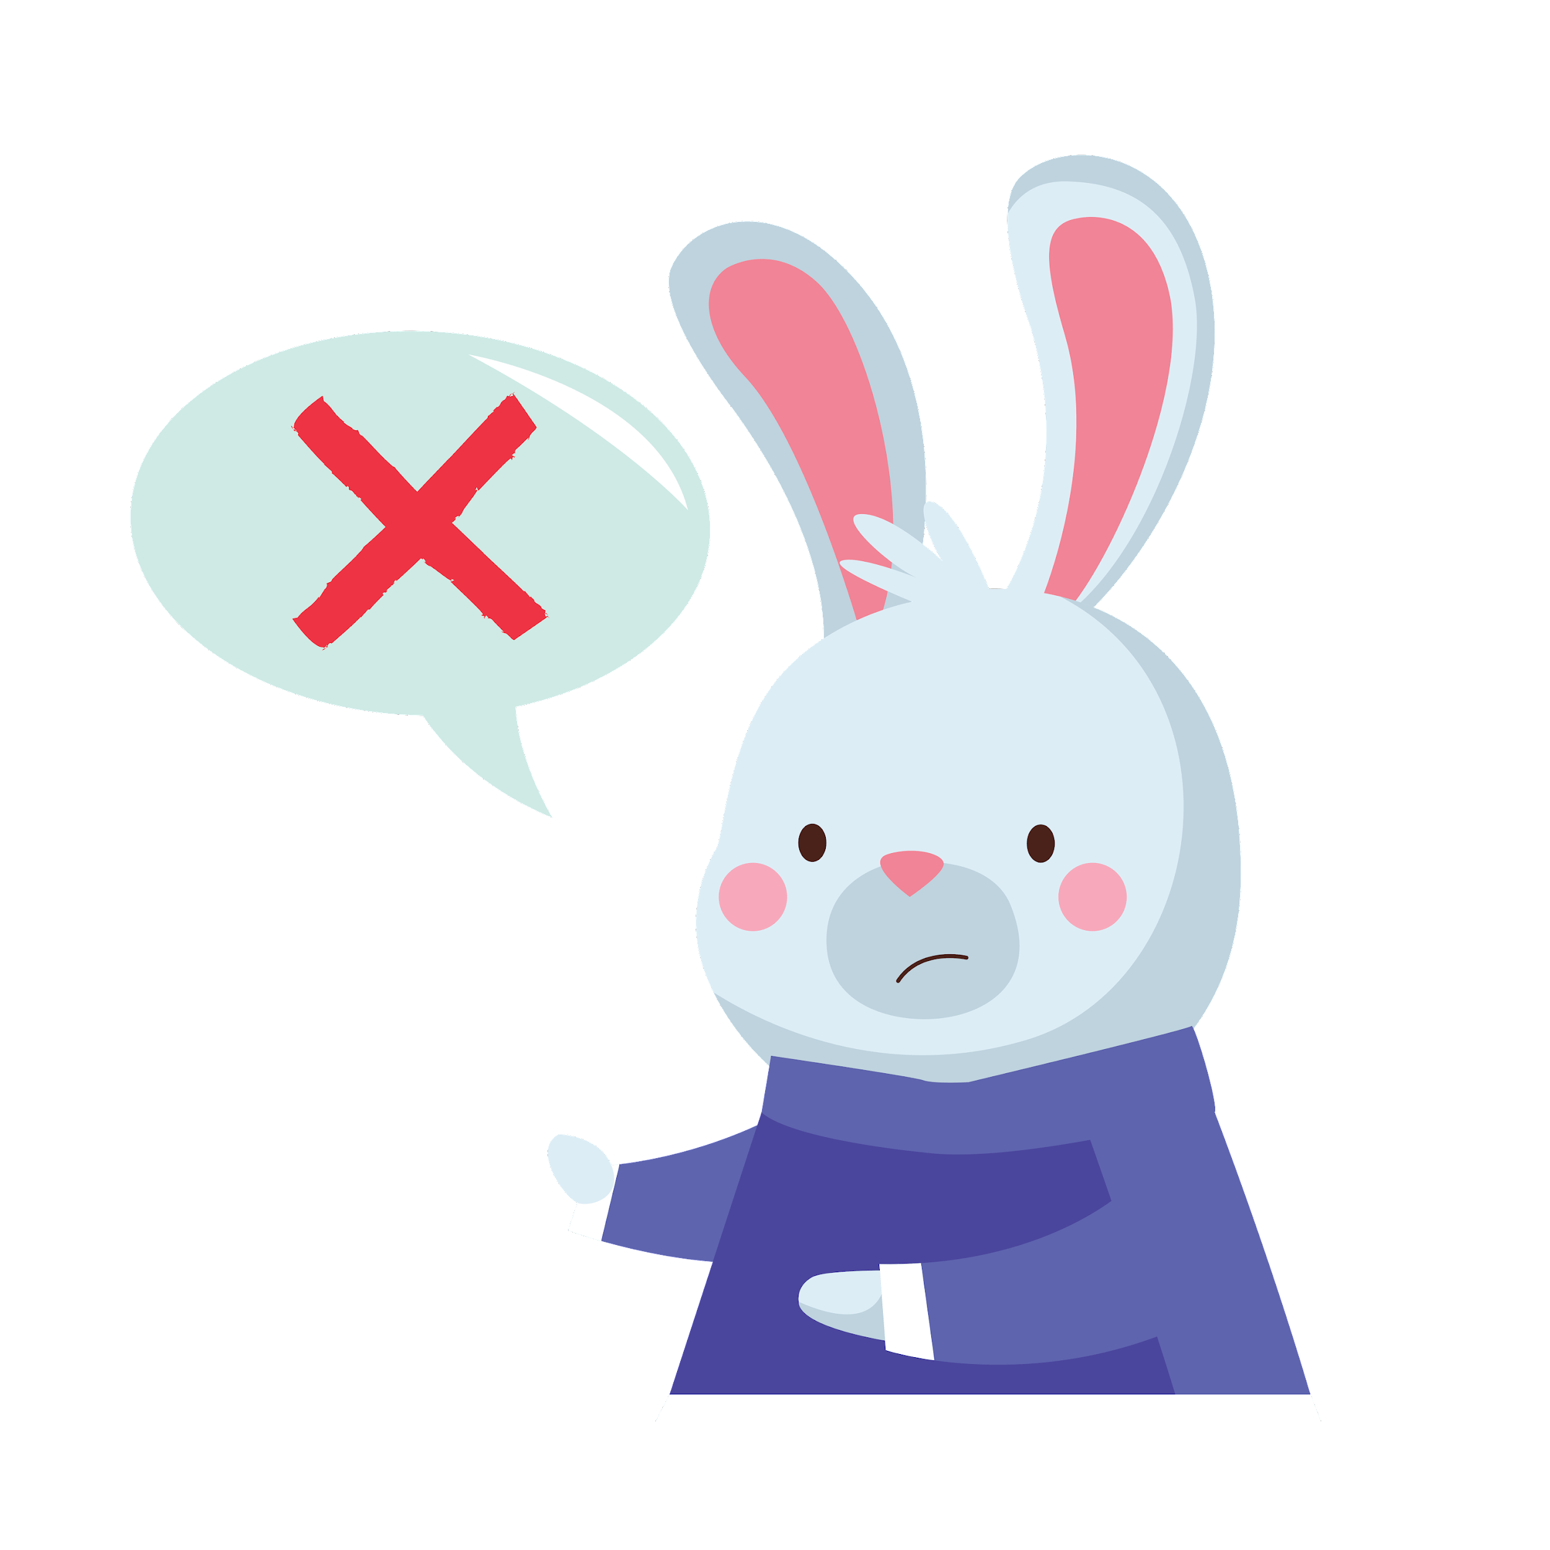
La Coneja Rachel Aprende a Reciclar
Un día, mamá preguntó: "¿Qué es ese olor apestoso?" Salió para encontrar el olor horrible. “Oh, no”, dijo mamá. “¡El olor viene de la basura!” Todos salieron - ¿y sabes lo que vieron? ¡Había un cúmulo GIGANTE de basura apestosa!
Notes:
(Duración de la diapositiva: 2-4 minutos)
*Haga clic para activar la animación cuando lea la última línea "Había una pila GIGANTE de basura maloliente y apestosa.”
Pregunte a los estudiantes:
¿Han visto un cúmulo de basura gigante?
¿Qué tipo de cosas había en ese cúmulo?
¿Qué tan grande era?

Slide 12
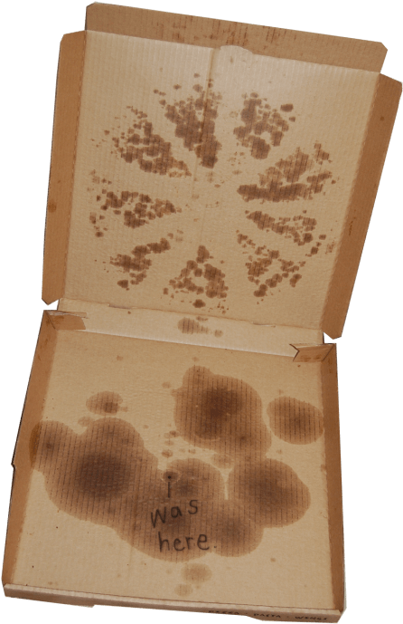
Había comida vieja, botellas de plástico PET, una caja de pizza con juguetes rotos y un gran frasco de vidrio. ¿Qué más crees que había en la pila? “Oh, no”, dijo mamá. “¿Qué vamos a hacer con este lío
Notes:
(Duración de diapositiva: 3-5 minutos)
Clic 1: aparece la cáscara de plátano, dar clic cuando lea la palabra “plátano”
Clic 2: aparece botella de plástico PET, dar clic cuando lea la palabra “botella de plástico PET”
Clic 3: aparece caja de pizza, dar clic cuando lea la palabra “caja de pizza”
Clic 4: aparecen juguetes rotos, dar clic cuando lea la palabra “juguetes rotos”
Clic 5: aparece el envase de vidrio, dar clic cuando aparezca la palabra “envase de vidrio”
Pregunte a los estudiantes:
¿Podemos reciclar la cascara de plátano? No
¿Podemos reciclar las botellas de plástico PET? Sí

Slide 13
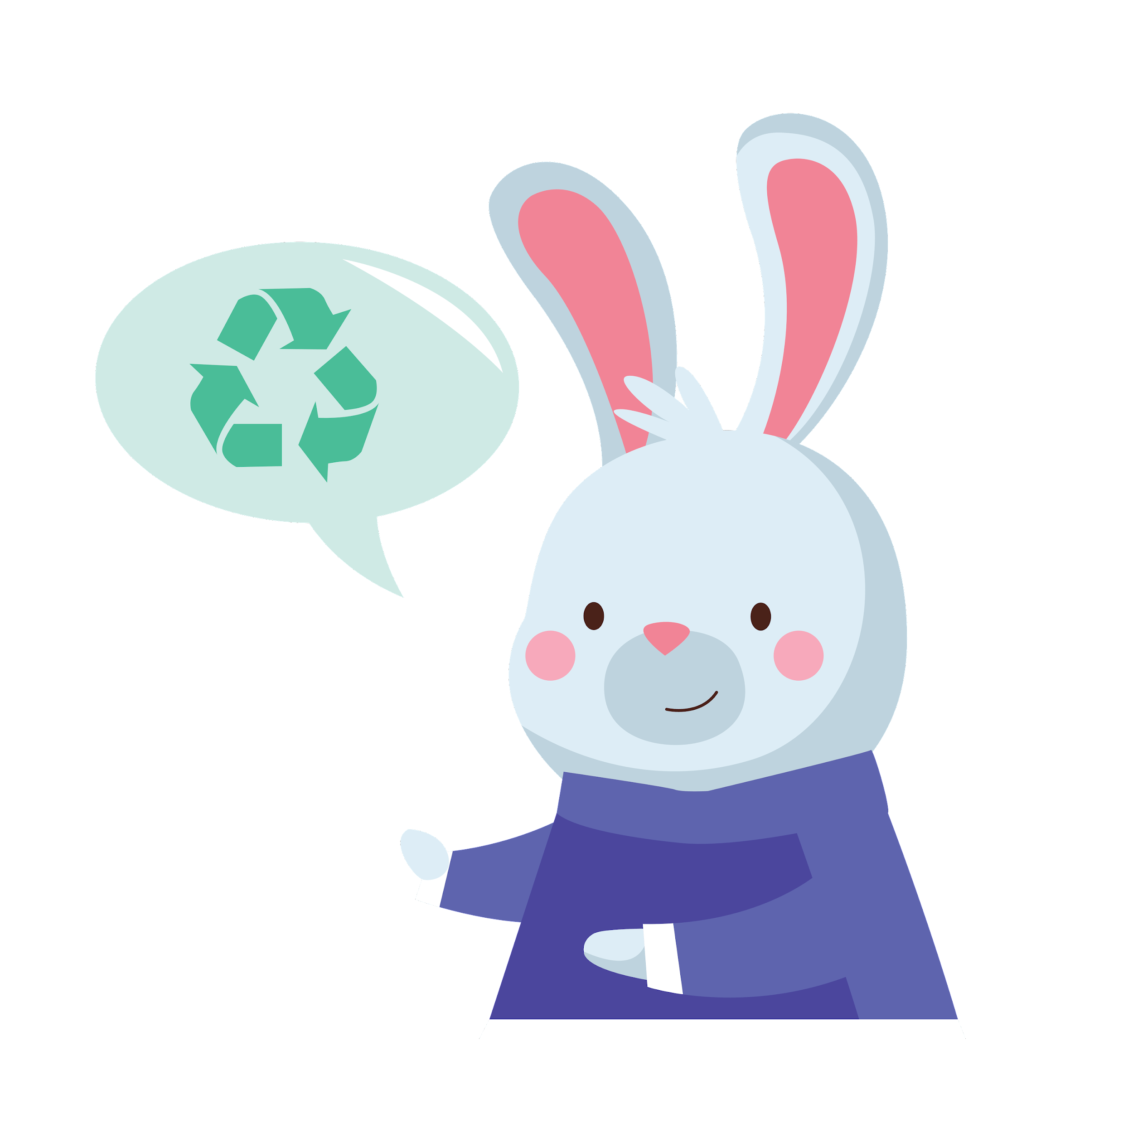
Rachel se sintió triste porque hizo un gran desastre. “Lo siento, mami”, dijo. “No hay problema Rachel, podemos limpiarlo reciclando”. dijo Ray. “Aprendí en la escuela que reciclar es importante. Ayuda a la Tierra y a todas las personas y animales a mantenerse saludables”. Ray le mostró a Rachel y a mamá cómo hacerlo.
Notes:
(Duración de diapositiva: 2-4 minutos)
*Haga clic para activar la animación al leer la última línea "No hay problema Rachel, podemos limpiarlo reciclando.”
Pregunte a los estudiantes
¿Por qué reciclar es importante?
Podría sugerir las siguientes respuestas:
Ayuda a que la basura no llegue a la naturaleza y además protege a los ánimales.

Slide 14
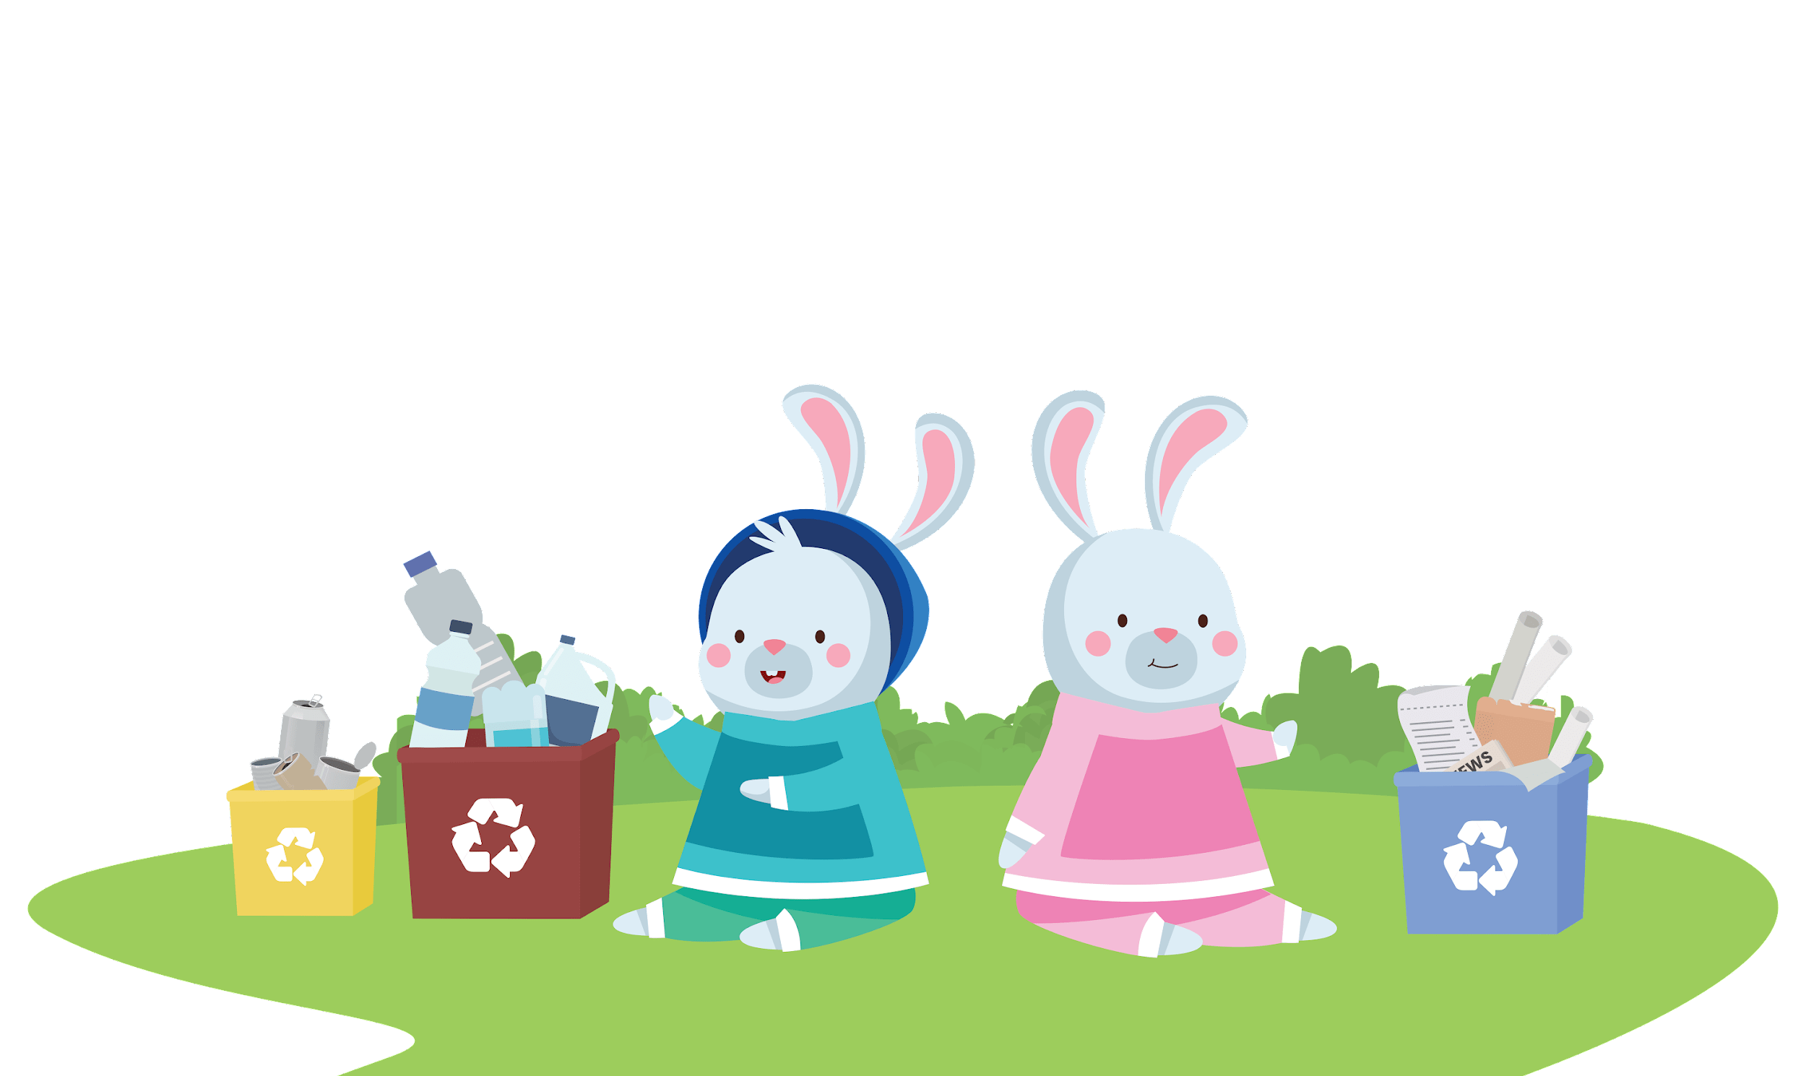
La Coneja Rachel Aprende a Reciclar
“Todo lo que reciclamos debe limpiarse y secarse”, dijo Ray. “porque si no lo hacemos, no se puede reciclar”. Ray lavó las botellas y las dejó a un lado para que se secaran. Rachel amontonó todo el cartón limpio, los cuadernos y las cajas de cereales. Mamá tira las cosas que no puedes reciclar en el basurero.
Notes:
(Duración de la diapositiva: 2 minutos)

Slide 15
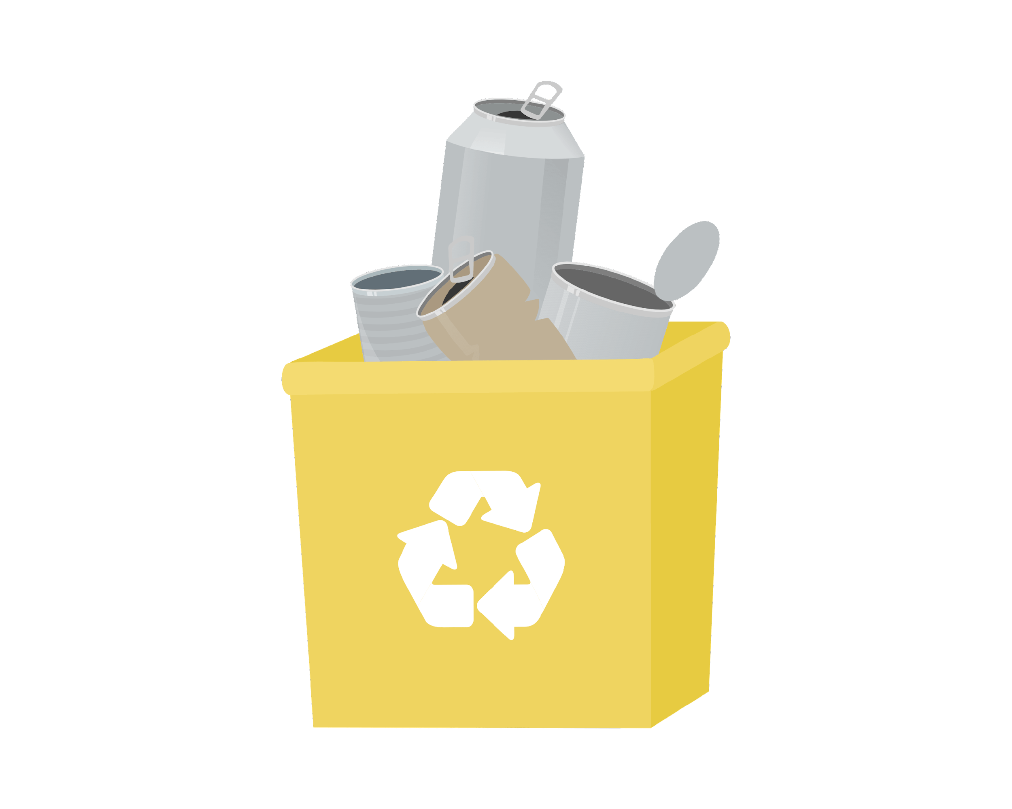
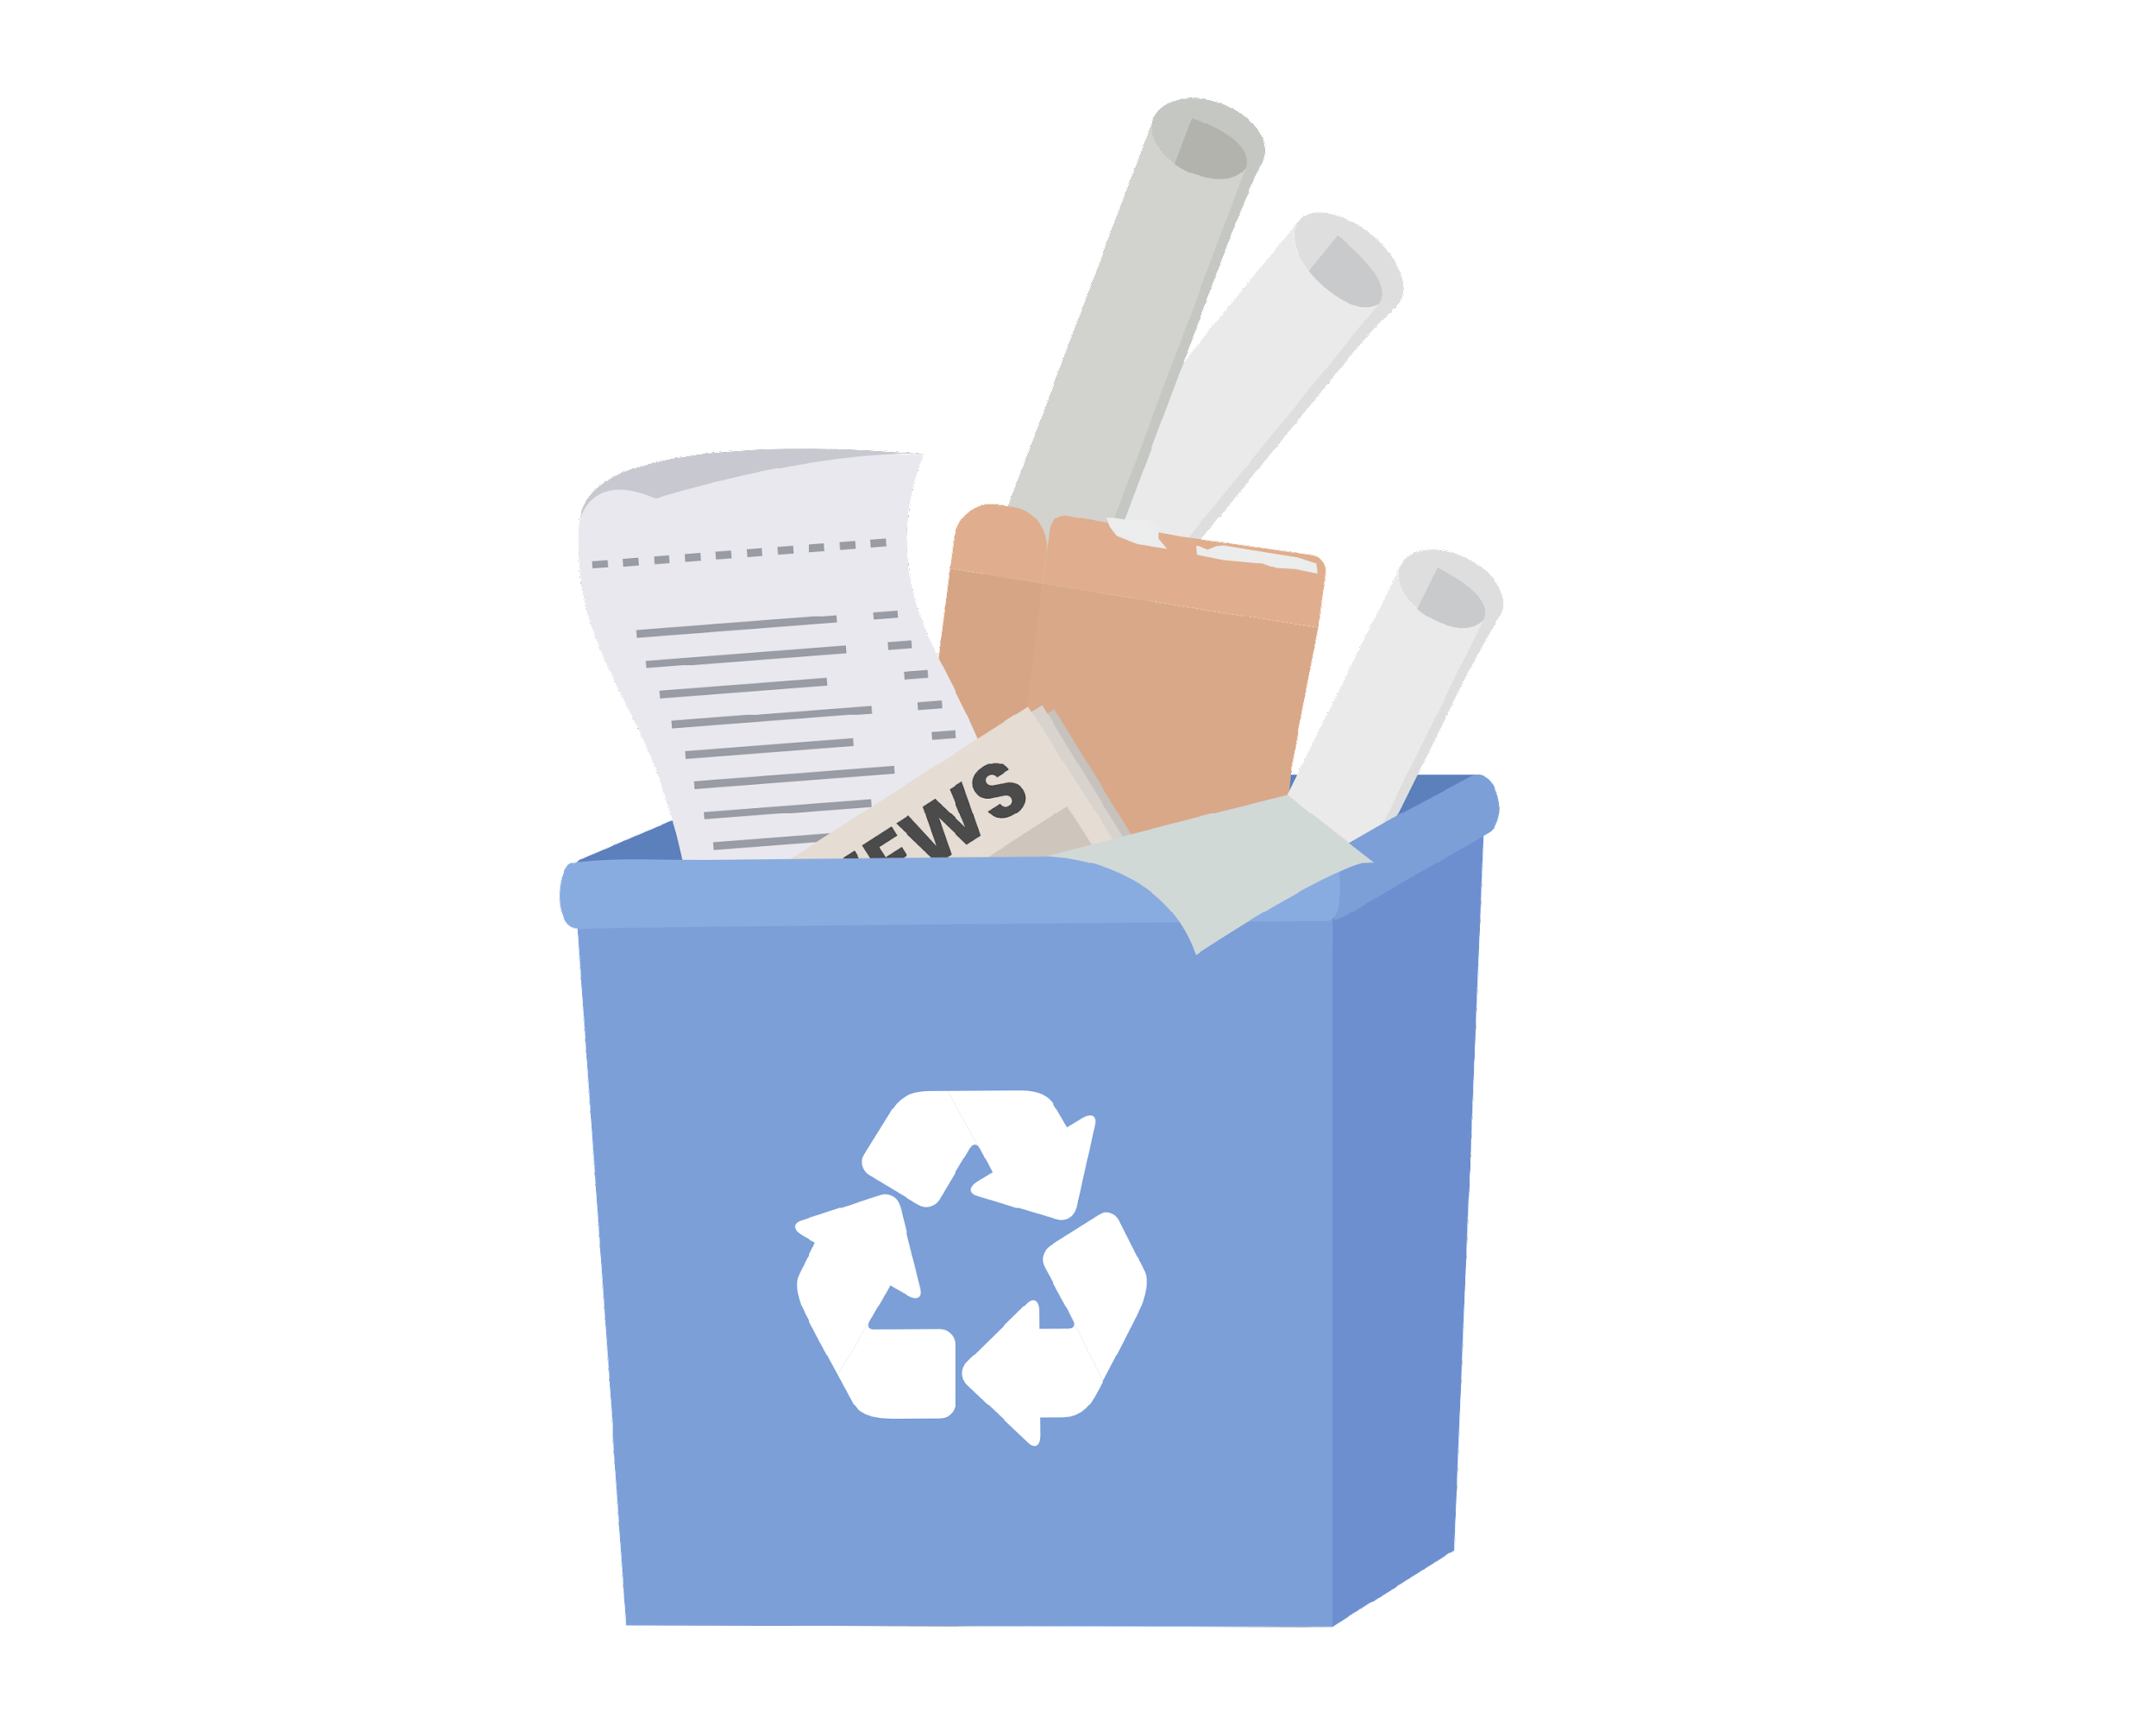
La Coneja Rachel Aprende a Reciclar
Cuando terminaron de clasificar el reciclaje, todos se sintieron felices. Toda la basura fue al basurero. Todos los artículos de reciclaje vacíos, limpios y secos fueron a parar a la papelera de reciclaje. “Ray”, dijo Rachel, “quiero aprender todo sobre el reciclaje”. “Genial, es tan simple como uno, dos, tres”, dijo Ray.
Notes:
(Duración de la diapositiva: 2 minutos)

Slide 16
La Coneja Rachel Aprende a Reciclar
Conocer qué se puede reciclar y que no se puede reciclar.
#1
Notes:
(Duración de la diapositiva: 2 minutos)
Pregunte a los estudiantes:
¿Me pueden dar ejemplos de objetos que se puedan reciclar?
Clic 1: aparece la caja de carton.
Clic 2: aparece el envase de plástico.
Clic 3: aparece la botella de plástico PET.
Clic 4: aparece la lata de metal.

Slide 17
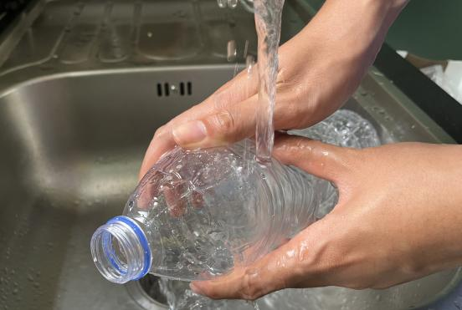
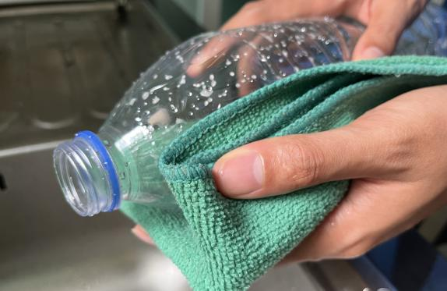
Paso
2
Vacía, limpia y seca antes de colocar en el cesto de basura.
Notes:
(Duración de la diapositiva: 2 minutos)
Pregunta a los estudiantes:
1. ¿Por qué es importante limpiar los objetos antes de reciclar?
2. ¿Qué pasa si tienen restos de comida o liquido?
Puedes sugerir:
Los objetos sucios no se pueden reciclar.
Los objetos sucios o mojados pueden contaminar el resto de los objetos, incluso ensuciar todo el basurero.

Slide 18
La Coneja Rachel Aprende a Reciclar
Coloque cada artículo reciclable en el contenedor de reciclaje correcto.
#3
Notes:
(Duración de diapositiva: 2 minutos)
Clic 1: Aparece el símbolo de reciclaje.
Pregunte a los estudiantes:
Dónde debemos colocar las botellas de plastic PET?
Clic 2: Flecha que señala el cesto de reciclaje
Respuesta:
En el cesto de reciclaje.

Slide 19
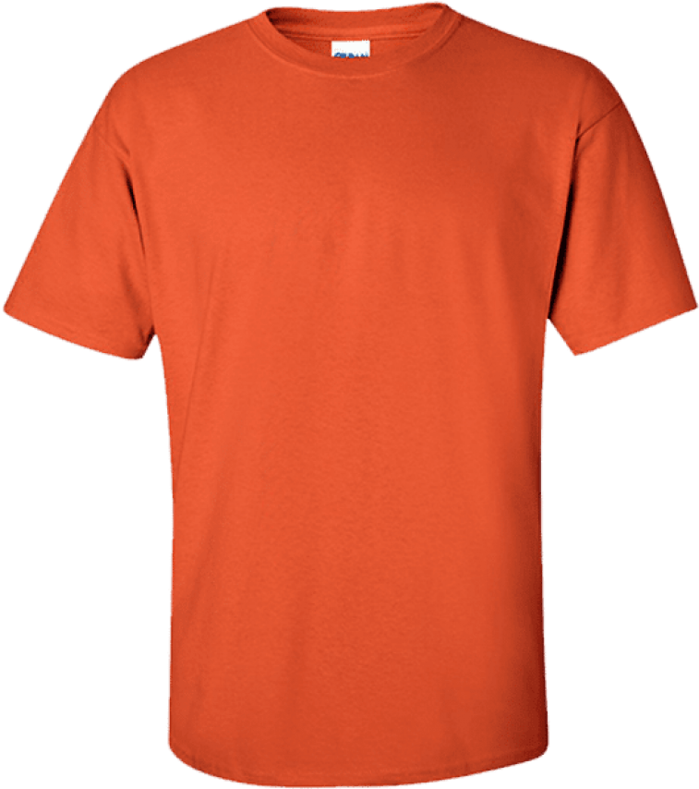
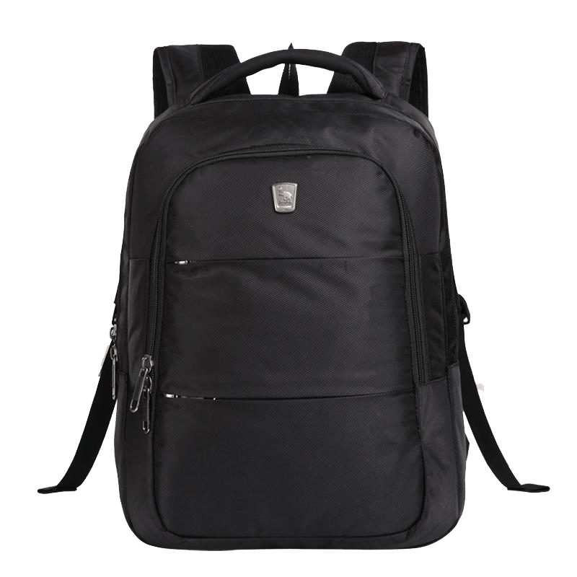
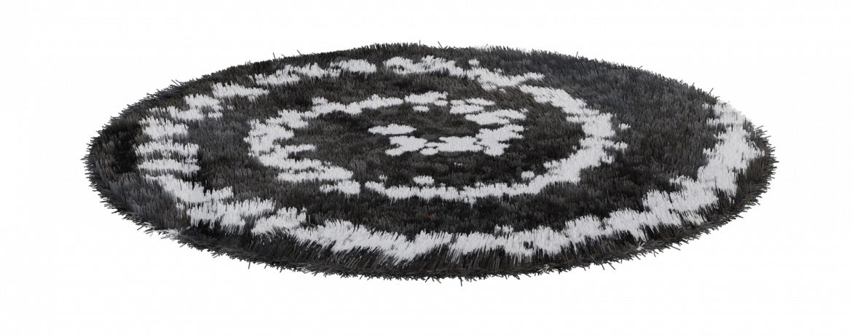
La Coneja Rachel Aprende a Reciclar
Cuando limpiamos, secamos y reciclamos, Podemos crear cosas nuevas.
Notes:
(Duración de la diapositiva: 2-4 minutos)
Dígale a los estudiantes:
Cuando seguimos los 3 pasos del reciclaje, podemos recilar nuestras cosas y crear cosas nuevas.
Ejemplo:
Clic 1:
Las botellas de PET se pueden reciclar y crear nuevas botellas de pástico.
Clic 2:
Las botellas de PET se pueden convertir en hilos para crear textiles.

Slide 20
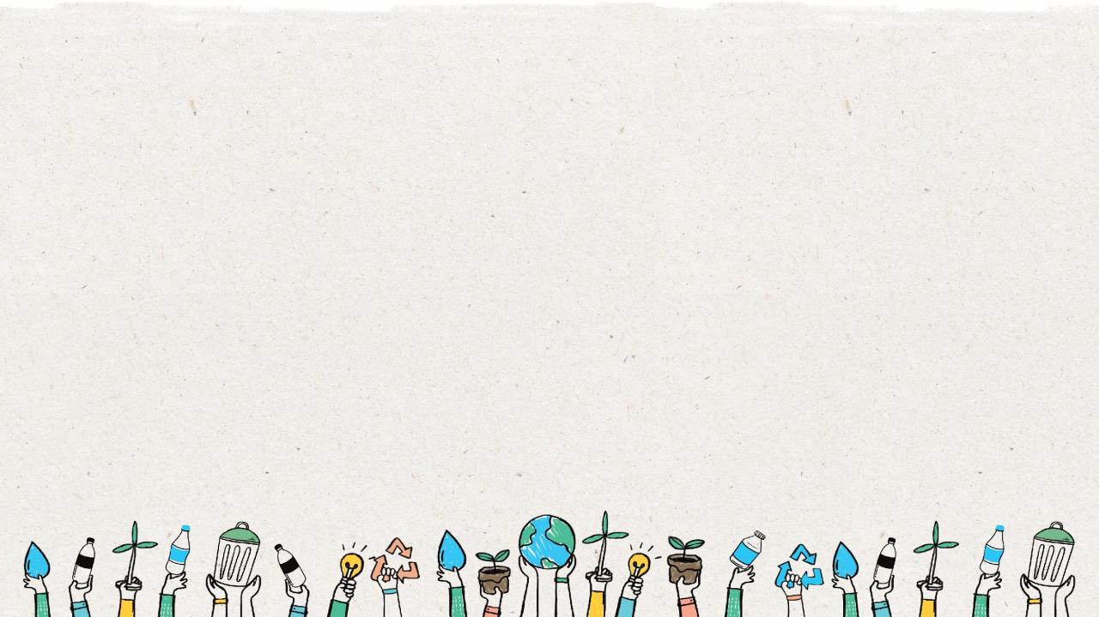
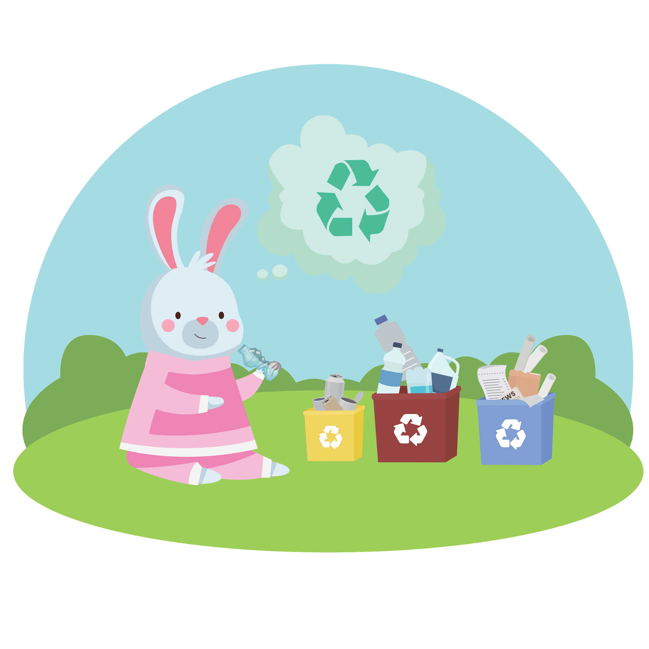
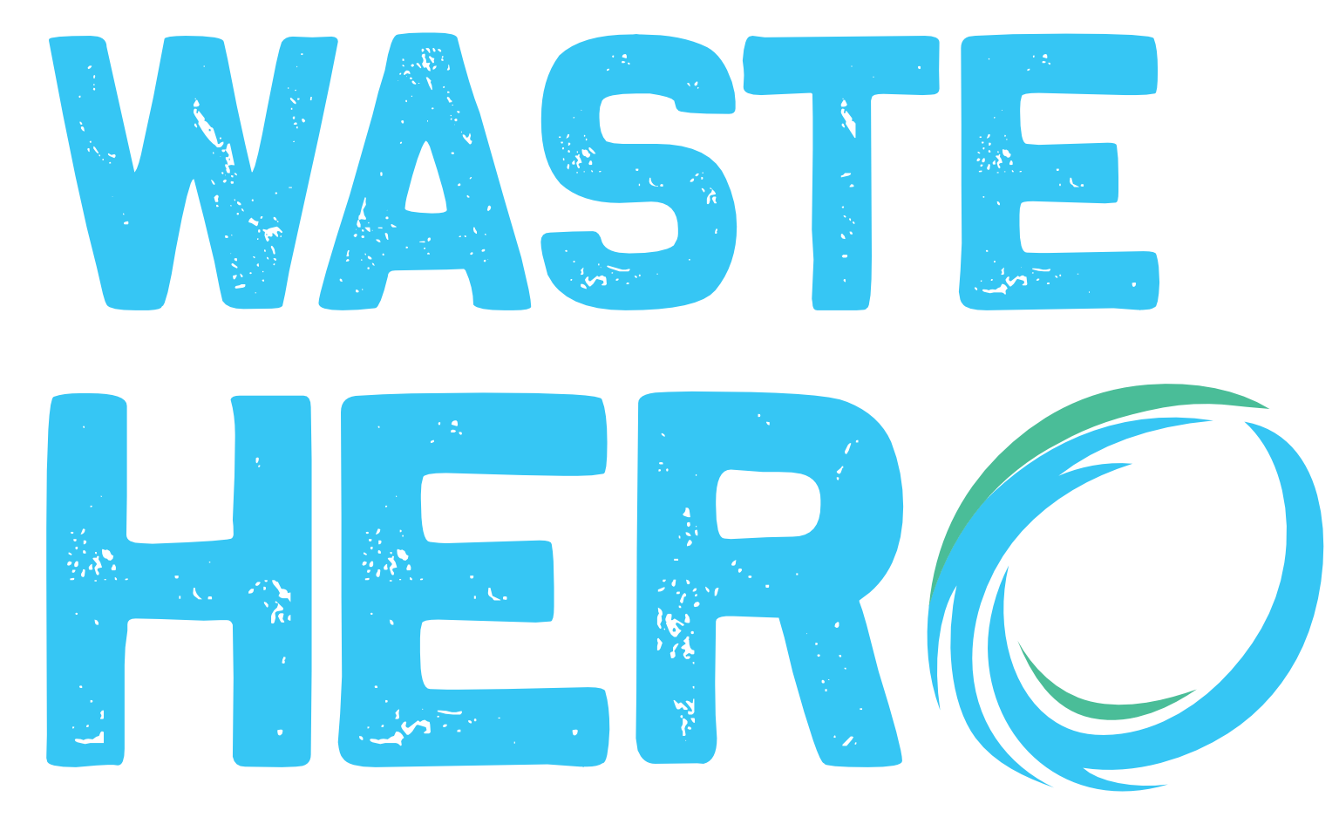
La Coneja Rachel Aprende a Reciclar
Desde ese día Rachel se convirtió en:
Héroe
del Reciclaje de los
Residuos
Recycling
De hecho empezó a limpiar sus juguetes!
Notes:
(Duración de la diapositiva: 2-4 minutos)
Pregunta a los estudiantes:
¿Qué errores cometió Rachel?
¿Por qué reciclar es importante?
Respuestas:
Rachel puso toda la basura en un mismo cesto, debió de haber separado los elementos reciclables y colocarlos en el cesto de reciclaje.
La basura es dañina para el aire y el agua y puede dañar a los ánimales y a los peces.
Al usar menos papel, salvamos a los árboles y a los ánimales en la selva.
Cuando reciclamos generamos menos basura.

Slide 21
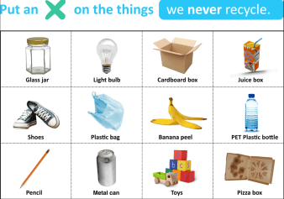
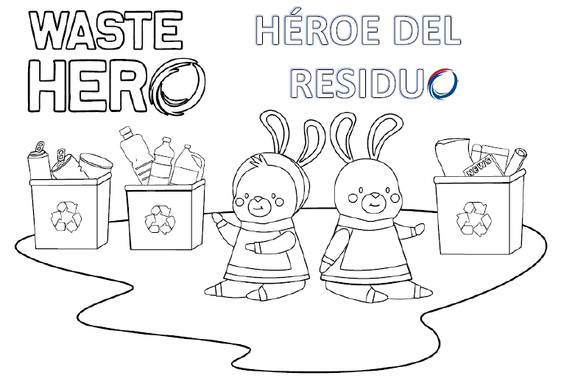
Próximos Pasos
1
Distribuya el formato “Marque una X”
Pida a los estudiantes que miren las imágenes y marquen una X en las cosas que no se pueden reciclar. ¿Cuáles de estos artículos deben enjuagarse y secarse antes de reciclarlos?
Los siguientes elementos deben ser marcados en la hoja de trabajo:
Caja de jugo
Cascara de plátano
Juguetes
Lápiz
Zapatos
Bolsa de plástico
Caja de pizza
Foco
3
Distribuya la página para colorear y pida a los estudiantes que dibujen o escriban en el reverso de la hoja de trabajo, de qué manera el reciclaje puede ayudar al mundo.
Las posibles respuestas son:
Salvar animales de ser dañados.
Menos básura en los océanos.
El reciclaje mantiene limpios el agua y el aire.

